Slide 1
Introduzione alle Reti Neurali
Francesco Morandin

Slide 2

Sistema nervoso umano
86 miliardi di neuroni
Da mille a centomila connessioni ciascuno

Slide 3
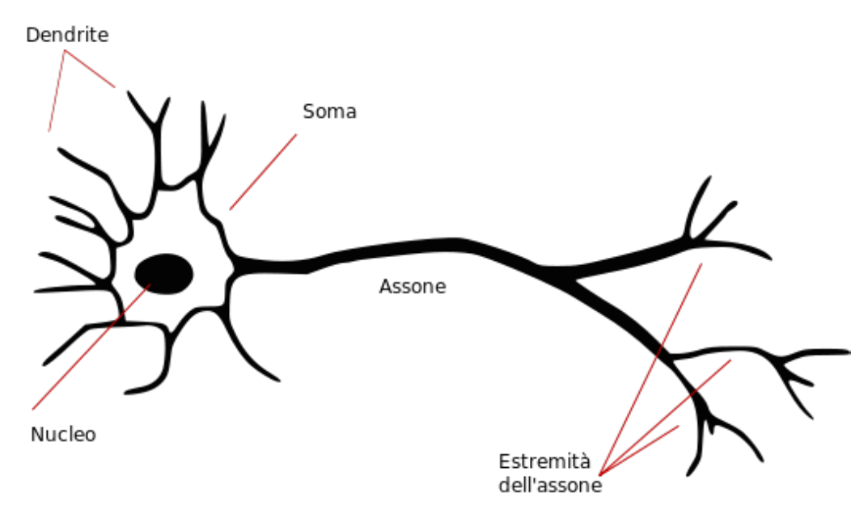
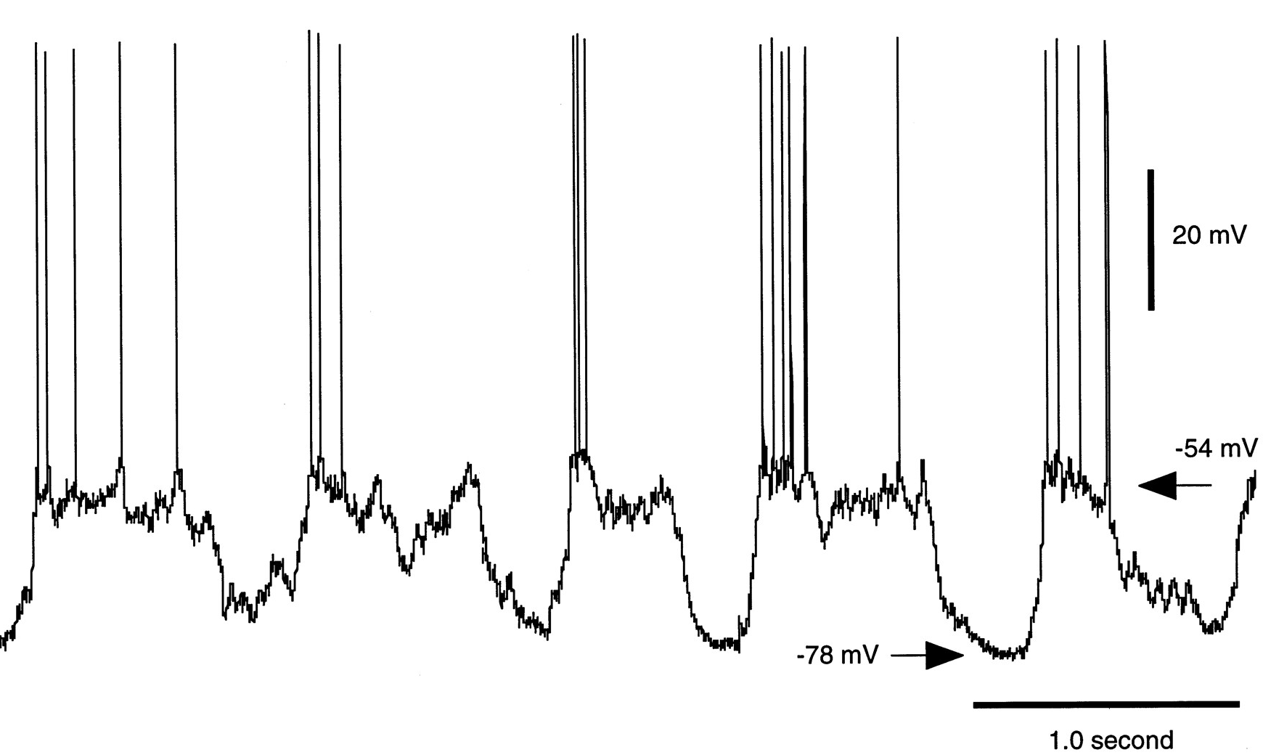
Neurone biologico
Soma, assone, dendriti, sinapsi
Potenziale di azione
Un neurone «spara» fino a 100 volte al secondo

Slide 4
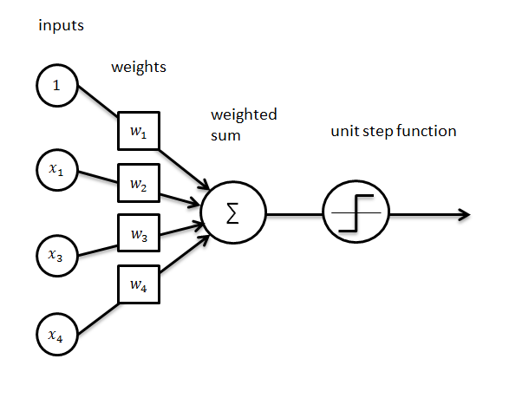
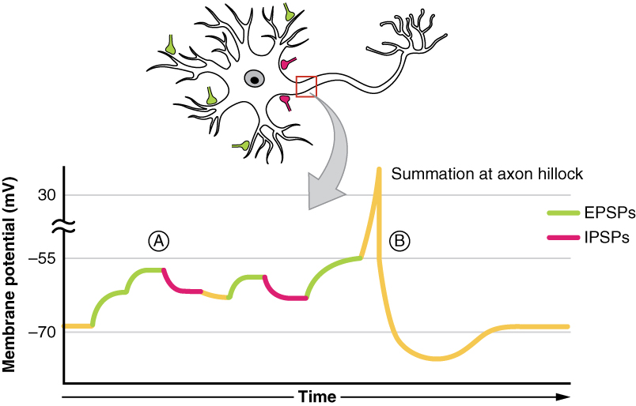
Neurone biologico
Il neurone «somma» i contributi dei suoi input e spara sopra una soglia
Si può schematizzare così

Slide 5
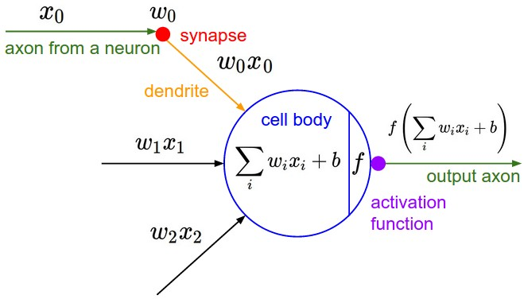
Neurone artificiale
Perceptron o unit
Ha numerosi input e un solo output
Fa una cosa sola, sempre la stessa
Gli input x_{i} vengono sommati...
...dopo essere stati modulati di w_{i}
Poi sono traslati di b...
...e passati attraverso una funzione f
Ogni neurone hai i propri pesi w_{i}, b
Quello che fa dipende da essi

Slide 6

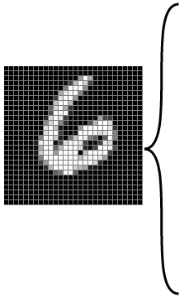
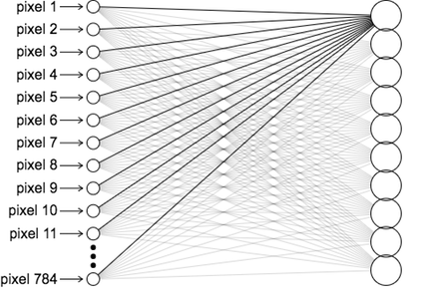

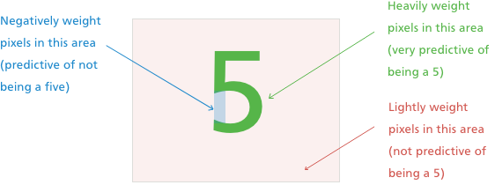
Neurone artificiale
Come funzionano i pesi?
Esempio: MNIST, immagini di cifre 28×28
Vogliamo riconoscere una cifra
Un solo neurone: input = pixel
w_{i}: uno per input/pixel
Alcuni positivi, per attivarsi con la cifra cercata
Alcuni negativi, per escludere altre cifre

Slide 7
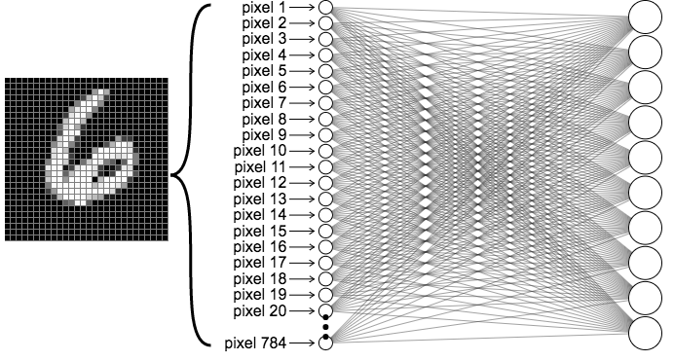
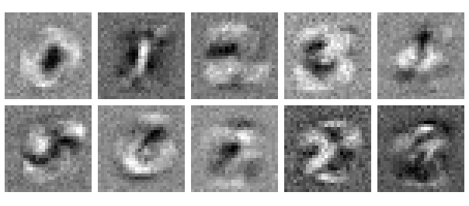
Neurone artificiale
Ma funziona davvero?
Come si trovano questi pesi?
Servono esempi:
si impara per imitazione
Poi si verifica su esempi nuovi
Il sistema generalizza bene?
Neuroni singoli...
Reti di neuroni...
NO
SÌ
12.0%
1.53%
0.21%

Slide 8
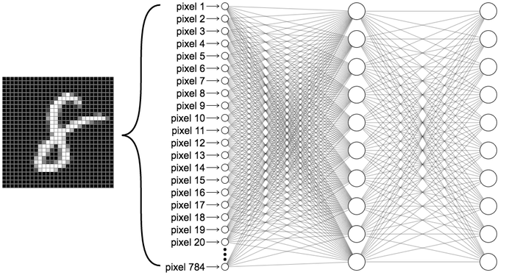
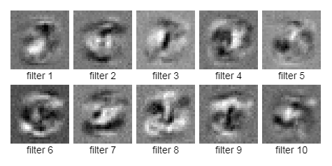
Multilayer perceptron
Layer nascosti
1 layer
Struttura a strati (layer)
Layer di input, output e hidden
Maggiore complessità, performace, capacità
Più pesi, e difficili da interpretare

Slide 9
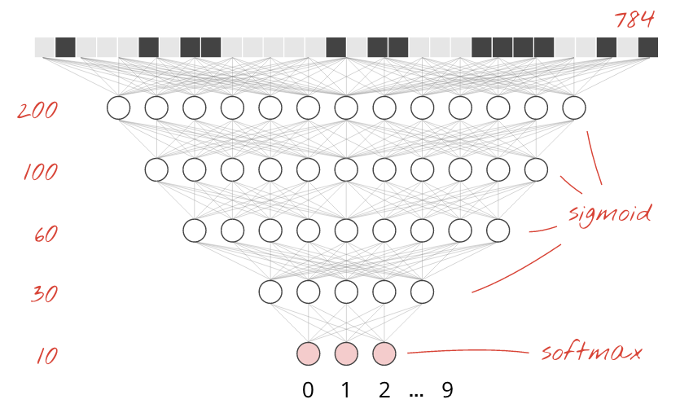
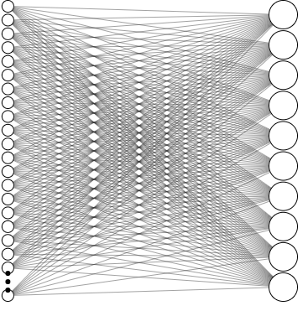
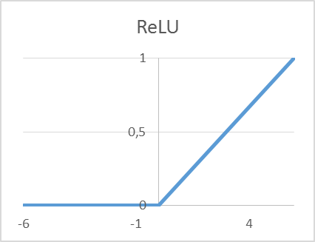
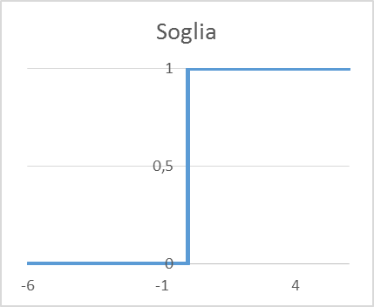
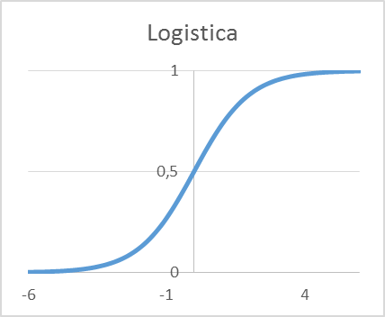
Multilayer perceptron
Funzione di attivazione
Nelle reti multilayer la funzione di attivazione f è cruciale
Senza, la rete è equivalente
a una con 1 layer solo
Ce ne sono vari tipi

Slide 10
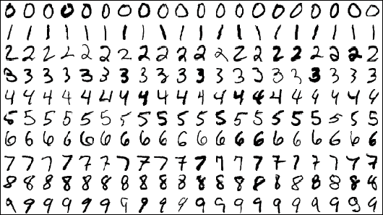
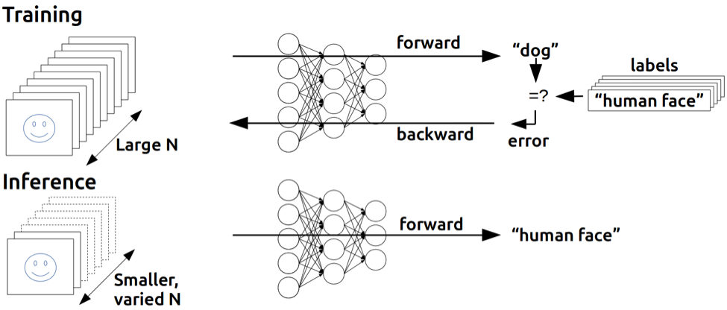
Addestramento
training set
Si parte da valori casuali!
La rete neurale fa qualcosa di utile solo se i parametri w_{i} e b sono settati bene
Addestrare una rete significa proprio trovare dei valori buoni per w_{i} e b
A questo scopo, serve un campione di esempi: si impara per imitazione
Di ogni esempio bisogna conoscere gli input e l’output corretto
La rete può essere testata sul training set, misurando gli errori
Esistono metodi iterativi per correggere w_{i} e b riducendo gli errori

Slide 11
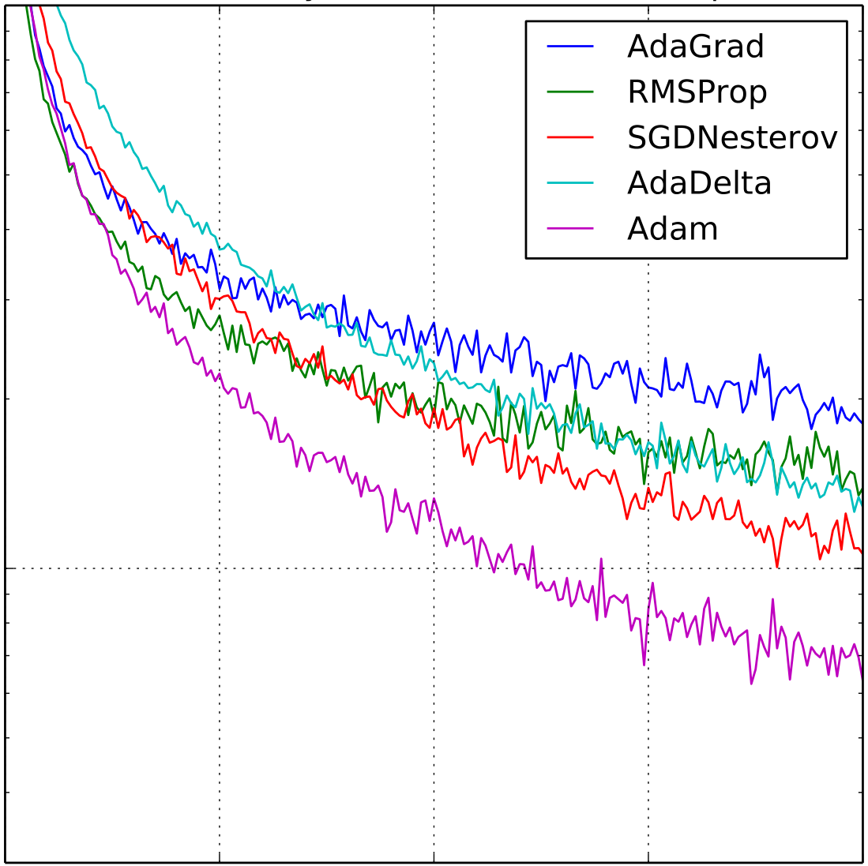
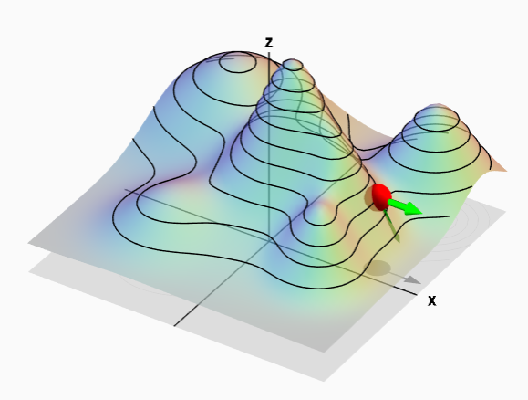
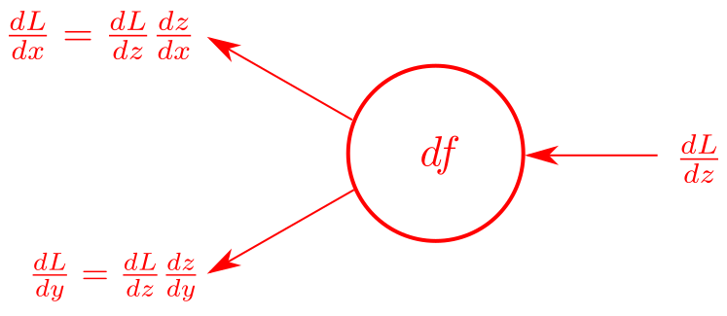
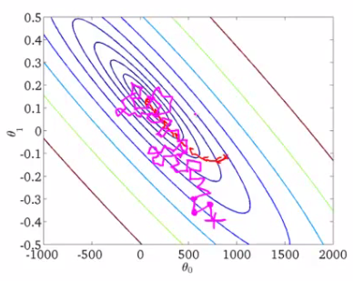
Addestramento
Parole chiave
loss function: misura di quanto la rete sbaglia sul training set
gradiente: indica quanto cambiare ciascuno dei pesi per diminuire la loss
(è formato da tutte le derivate della loss rispetto ai pesi)
backpropagation: un algoritmo efficiente per calcolare le derivate
stochastic gradient descent: metodo iterativo per fare scendere la loss

Slide 12
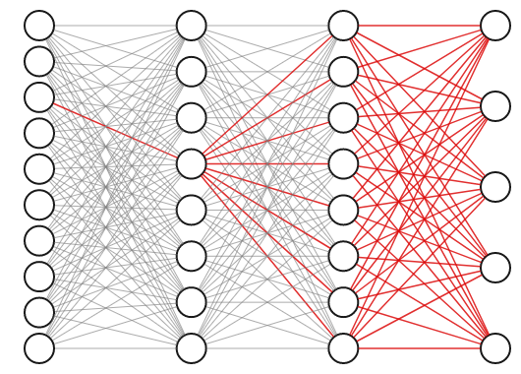
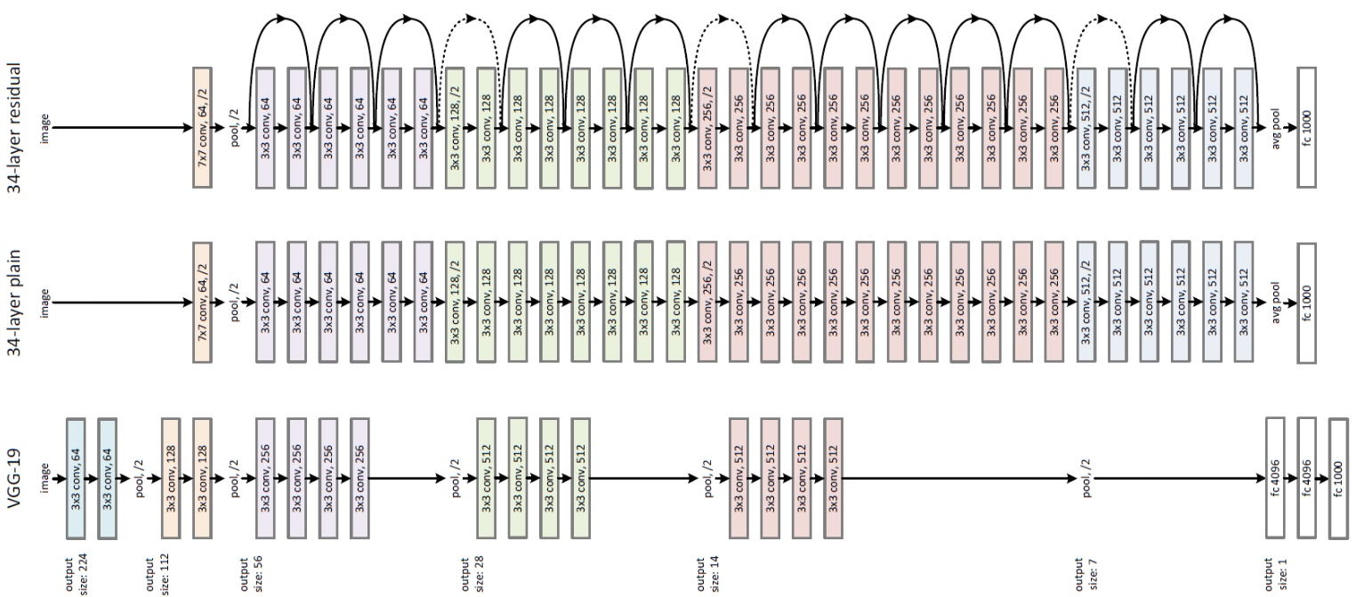
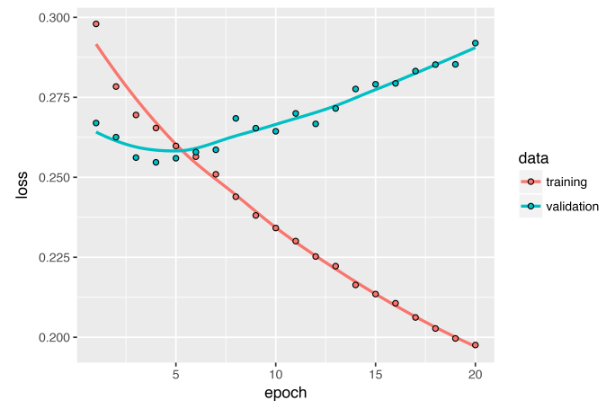
Addestramento
Problemi
100 milioni
Profondità: dipendenze a valanga
Numero di pesi: deep learning
Overfitting: mandare a memoria senza capire

Slide 13
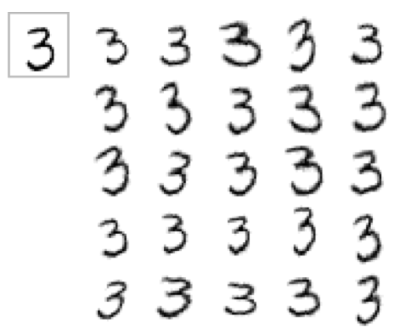

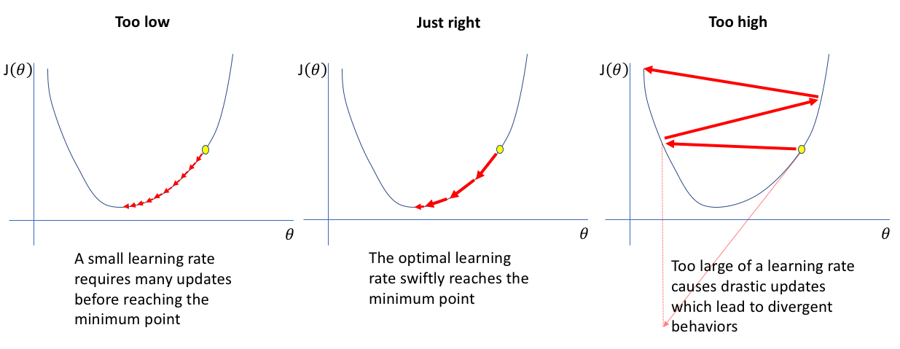
Addestramento
Subtle science and exact art
Validazione: dati tenuti per verifica
Potenza di calcolo: schede grafiche, forza bruta
Amplificazione dati: generazione di nuovi distorti o con rumore
Regolazione iperparametri
Scelta di loss e funzioni di attivazione
Struttura della rete
layer convoluzionali
dropout
layer max-pooling
batch normalization
layer residuali

Slide 14
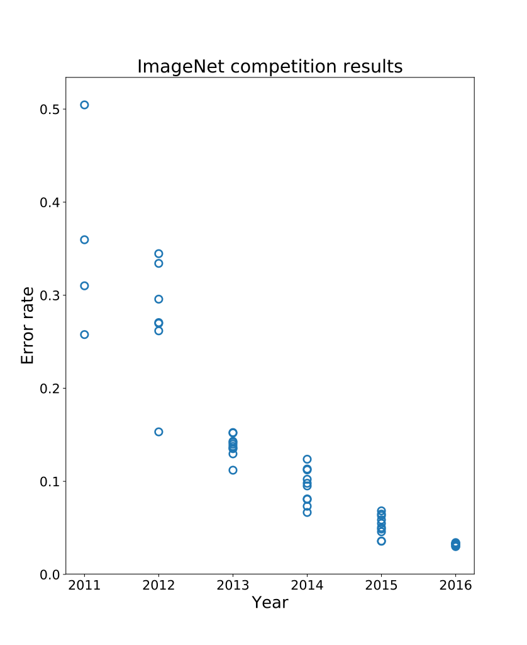
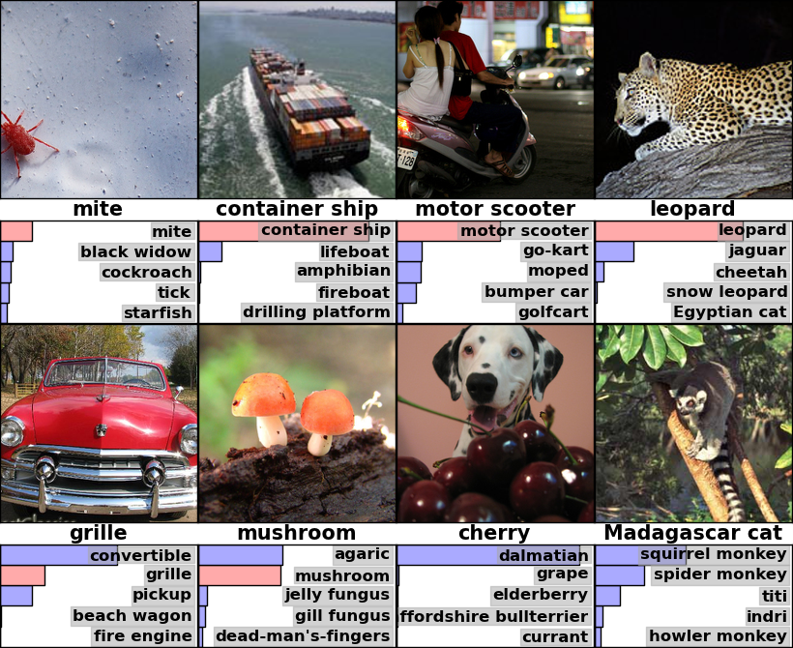
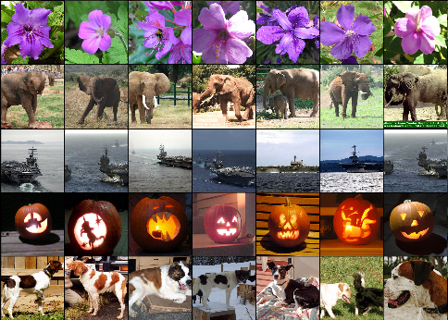
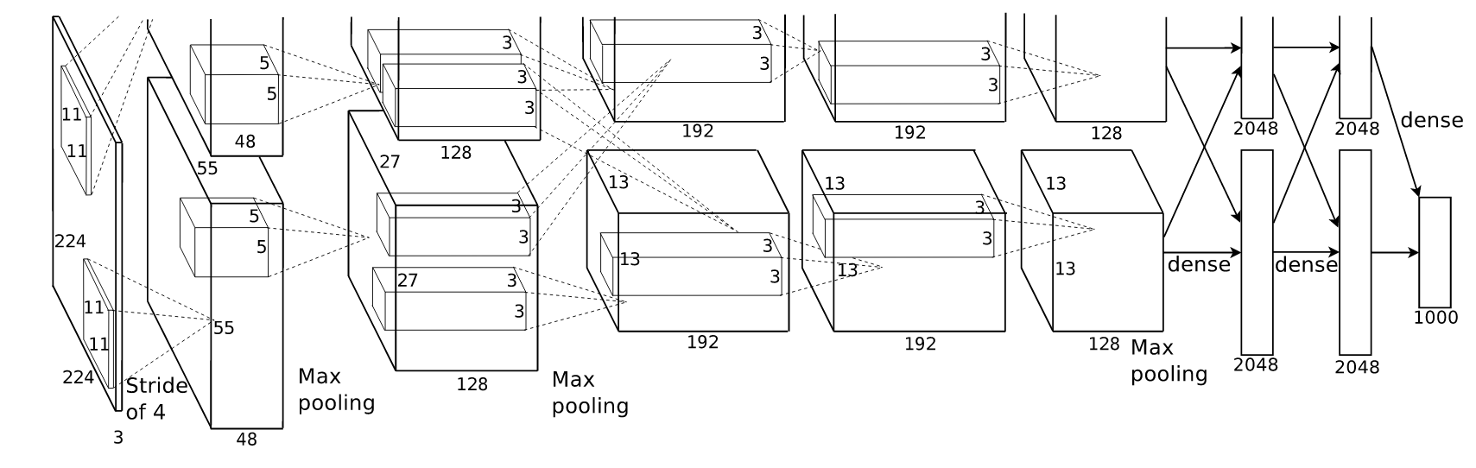
Deep learning
AlexNet (2012)

Slide 15
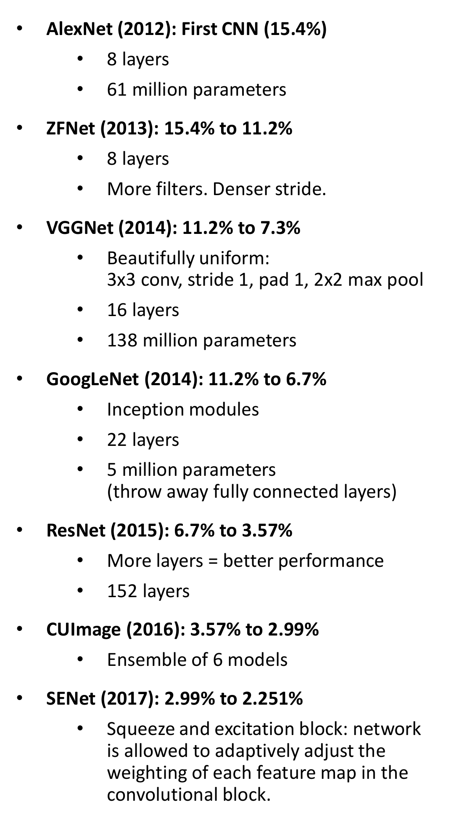
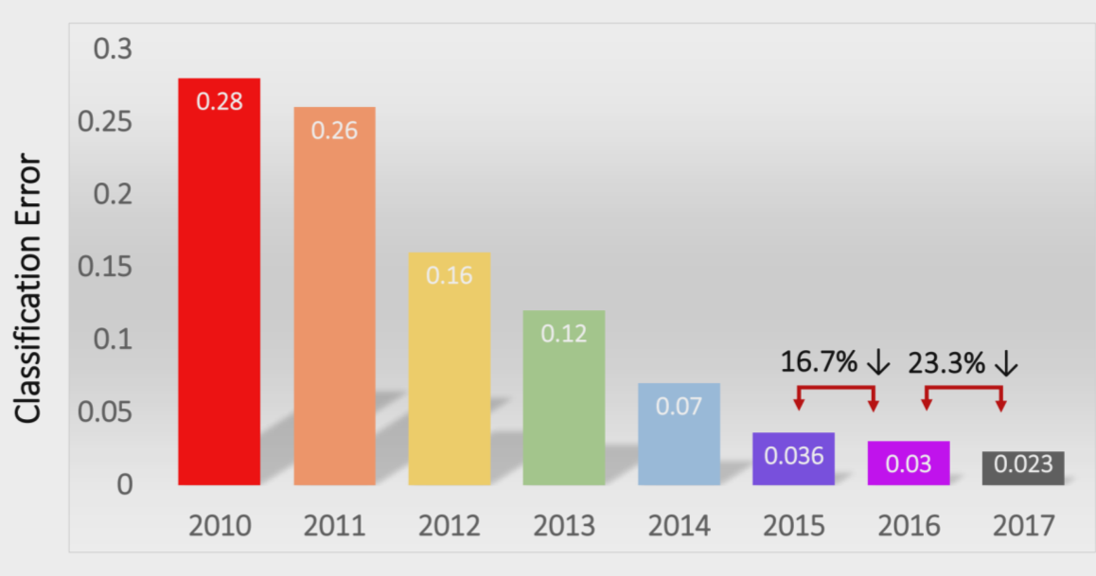
Deep learning
That’s all folks!

Slide 16

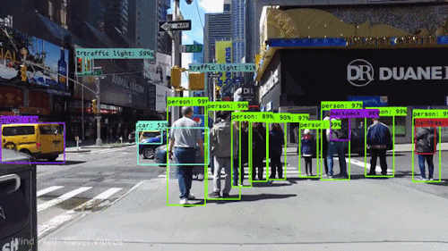


Deep learning
Just kidding, there’s more!

Slide 17
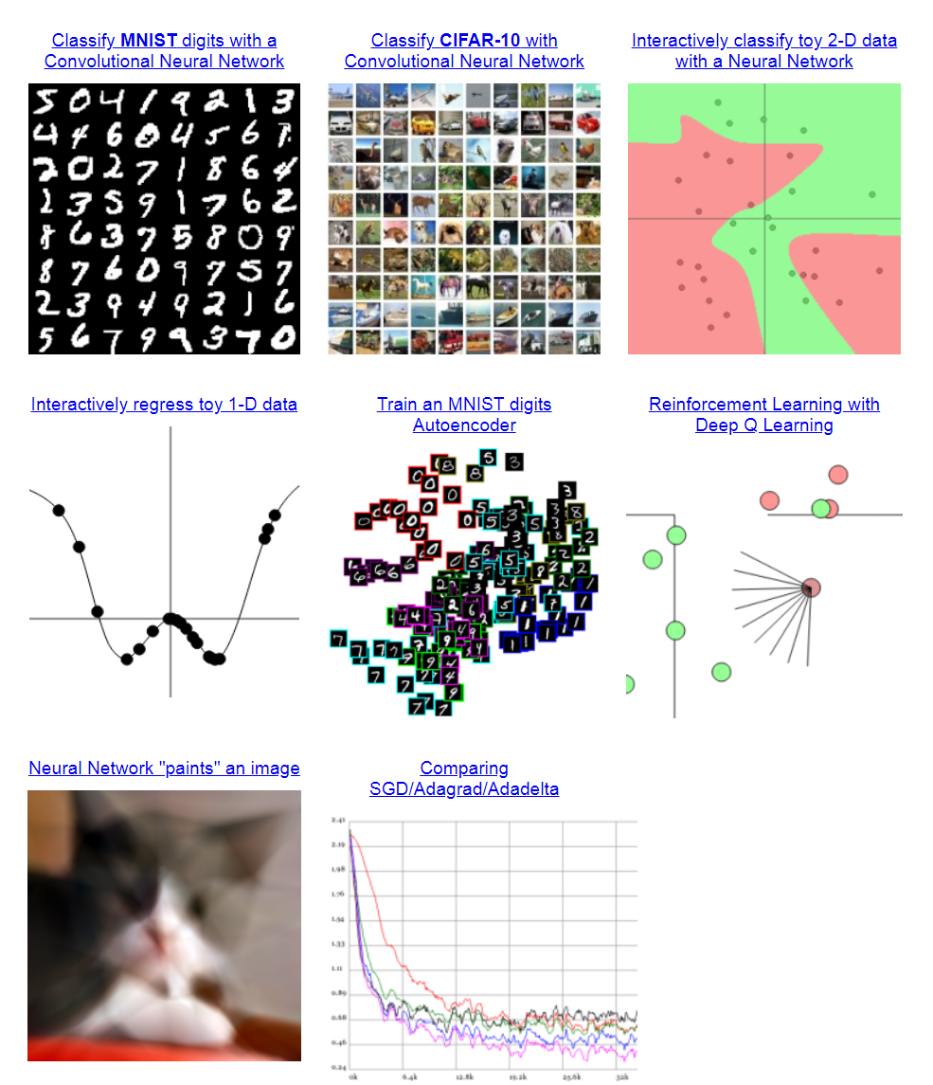
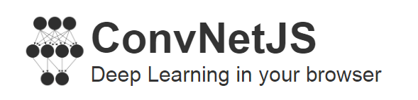
Vedere per credere

